Slide 1

01
задача
и данные

Slide 2

Задача и данные
Постановка задачи
Дано
Ограничения
Порядок целей
три участка: Восток, Юго-восток, Югоцентр
205 заявок на один день: аварии, подключения, ремонт, дозаказ
в реальный день их выполняли 35 бригад
у заявки есть окно начала работ, у бригады навыки и транспорт
у бригады есть нужный навык
работа начинается внутри окна, приехать раньше можно
смена до 22:00
время в пути зависит от транспорта
бригада работает только на своём участке
#1
Выполнить все заявки
если все не помещаются, первыми назначаем аварии, затем подключения, затем ремонт и дозаказ
#2
Меньше бригад
каждая бригада означает смену инженера
#3
Меньше километров
при одинаковом числе бригад
7

Slide 3
Задача и данные
Исходные данные
205
заявок в трёх CSV-файлах
кодировка CP1251, адрес офиса в последней строке
205
адресов переведены в координаты
Nominatim, результат сохранён в репозитории
4
матрицы времени и расстояний
машина, пешком, велосипед, общественный транспорт
88
тестовых задач
24 на контрольный день (3 участка, 4 варианта транспорта, 2 варианта навыков), 40 на реальные дни 28–29.09, 24 на сгенерированных участках
*Контрольный день — синтетические файлы организаторов, реальные дни — выгрузки за 28–29.09, сгенерированные участки — адреса из OpenStreetMap.
8

Slide 4
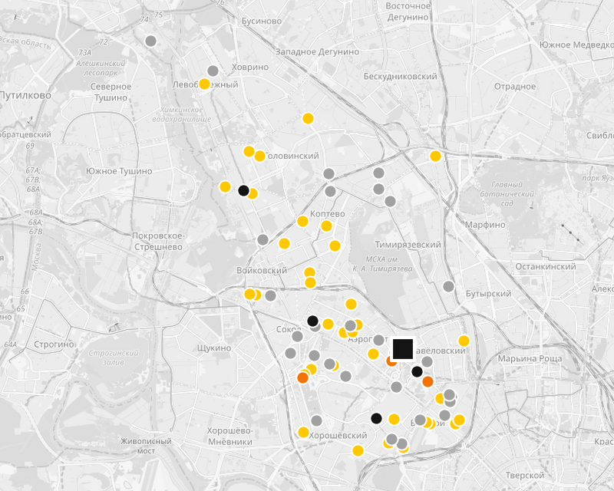
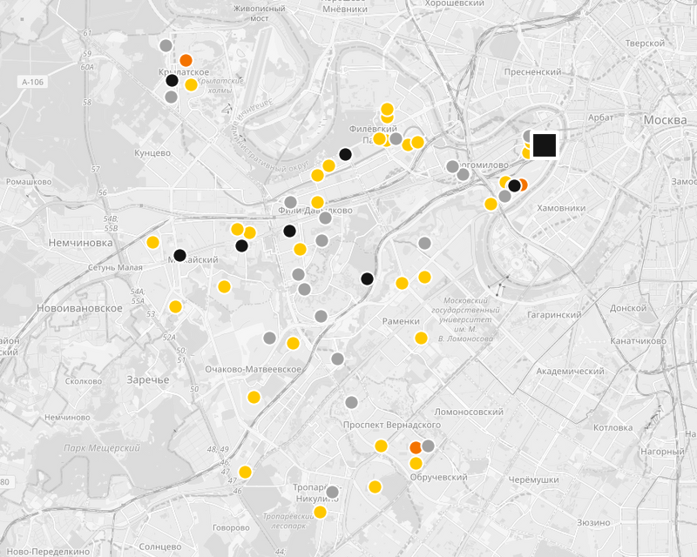
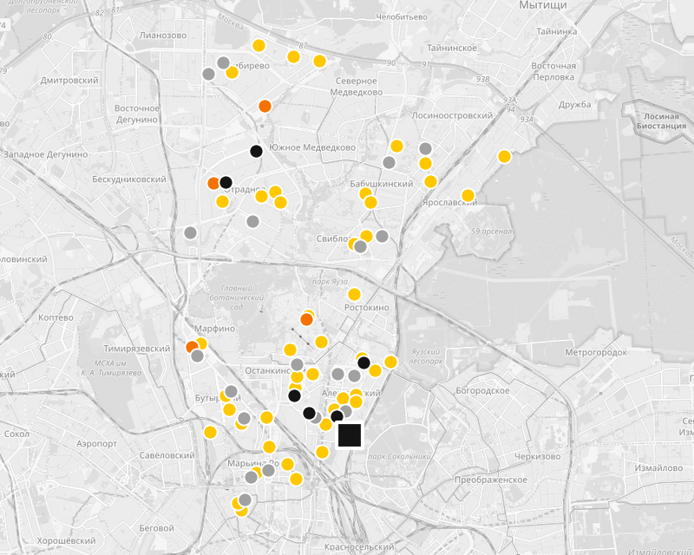
Задача и данные
Генерация данных
Чего не хватало в данных организаторов
Новые участки Москвы: Север, Запад, Северо-восток
#1
Бригады и навыки
Состав бригад и их дома в области берём с контрольного дня. Навыки в двух вариантах: то, что бригада реально выполняла в тот день, или все три.
#2
Транспорт
Север
Запад
Северо-восток
Четыре варианта: все на общественном транспорте, все на машине и два смешанных. В смешанных бригады из области на машине, московские: 60% общественный транспорт, 25% машина, 10% велосипед, 5% пешком. Итого 8 задач на каждый день участка.
подключение
ремонт
авария
дозаказ
адреса — настоящие жилые дома из OpenStreetMap, районы — по их границам в OSM
60–75 заявок, окна по 2 часа с теми же долями по времени дня, что у организаторов
типы в долях трёх участков: подключение 46%, ремонт 38%, авария 10%, дозаказ 6%; треть аварий с окном на весь день
по районам неравномерно, самый крупный не больше 20% заявок
11–12 бригад, наборы навыков с частотами контрольного дня
#3
Только машина
Для аварий на узле связи и подключений с заказом оборудования нужен автомобиль: 4 из 66 заявок Востока, 19 из 83 Юго-востока.
9

Slide 5
Задача и данные
Расстояния и время в пути
#1
#2
#3
#4
Геокодинг
OSRM
Поправка к OSRM
Общественный транспорт
Nominatim, 205 адресов
свой сервер в Docker на карте Москвы и юга области, профили для машины, пешехода и велосипеда
время машины умножаем на 1,3: среднее отношение Яндекс Карт к OSRM по выборке пар адресов. К каждой заявке добавляем время на поиск дома и парковку: 5 мин на машине, 3 мин для остальных
до 1,5 км пешком, дальше 12 минут на подход и ожидание и 20 км/ч, после 25 км 45 км/ч
Для каждого вида транспорта строим матрицы времени и расстояния между всеми точками участка. Их получает оптимизатор.
10

Slide 6
Задача и данные
Архитектура
Данные
Подготовка
Оптимизатор C++
Валидация
Интерфейс
заявки участка (xlsx или CSV)
бригады: навыки, транспорт, старт
нормативы
координаты адресов
матрицы OSRM
задача для оптимизатора
8 потоков, 3 секунды
выполняет все заявки минимальным числом бригад с минимальным пробегом
поиск теоретического минимума
независимая проверка check_plan
все ограничения ТЗ
время и км считает заново
карта и шкала
объяснение назначений
сравнение с базовым вариантом, экспорт
События в течение дня
срочная заявка, отмена, недоступный инженер
При событии оптимизатор запускается заново от текущего состояния. Выполненные и начатые заявки закреплены, остальное пересчитывается по правилам перепланирования. Изменения видны на карте и в таблице.
11

Slide 7
02
алгоритм

Slide 8
Алгоритм
Алгоритм по шагам
01
02
03
04
Начальный план
Сокращение бригад
Сокращение пробега
Нижняя граница
сначала ставим заявки с наибольшей упущенной выгодой: второй вариант вставки у них намного хуже лучшего
имитация отжига и ALNS (Adaptive Large Neighborhood Search): убираем маршрут и распределяем его заявки по остальным
SISR (Slack Induction by String Removals): вырезаем цепочки заявок и вставляем дешевле
метод генерации столбцов показывает, меньше какого числа бригад и км сделать теоретически невозможно
Шаги 1–3 выполняют 8 потоков одновременно, они обмениваются лучшим решением. На участок уходит 3 секунды. Шаг 4 для работы оптимизатора не нужен: его считаем отдельно, чтобы оценить, насколько план близок к теоретически лучшему.
13

Slide 9
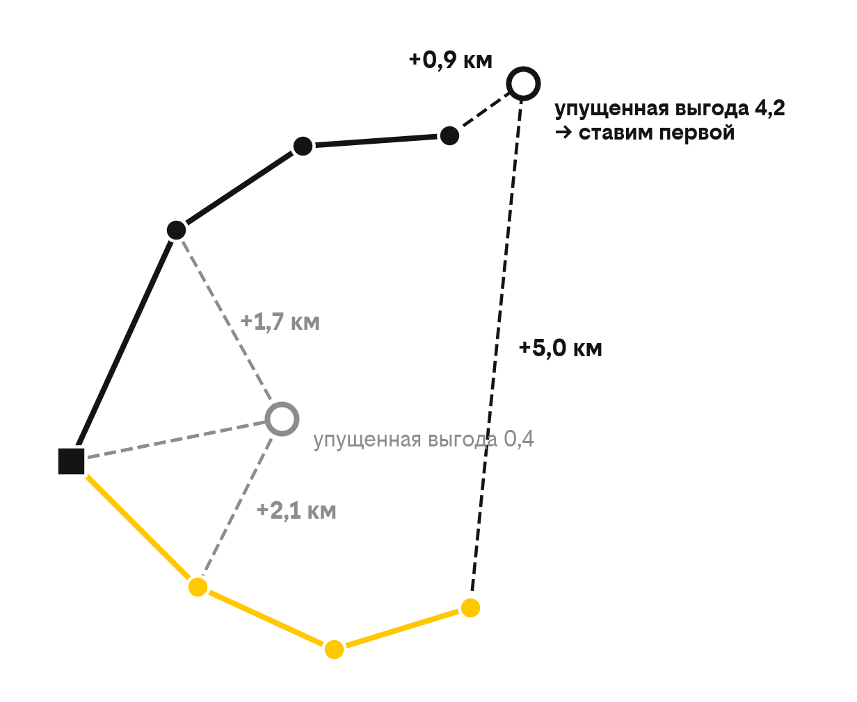
Алгоритм
Шаг 1. Начальный план
Для каждой заявки ищем лучшее место в каждом маршруте и считаем, сколько километров добавит вставка. Если бригада не успевает в окно, вариант не подходит.
Упущенная выгода — насколько второй по стоимости вариант хуже лучшего. Если она большая, удобное место у заявки одно, и его легко потерять.
Первой ставим заявку с наибольшей упущенной выгодой, пересчитываем и повторяем. Аварии и заявки с редким навыком обычно попадают в начало.
Базовый вариант из ТЗ идёт по заявкам в порядке файла и отдаёт каждую первому подходящему инженеру. На Востоке он использует все 12 бригад и не выполняет 21 заявку.
14

Slide 10
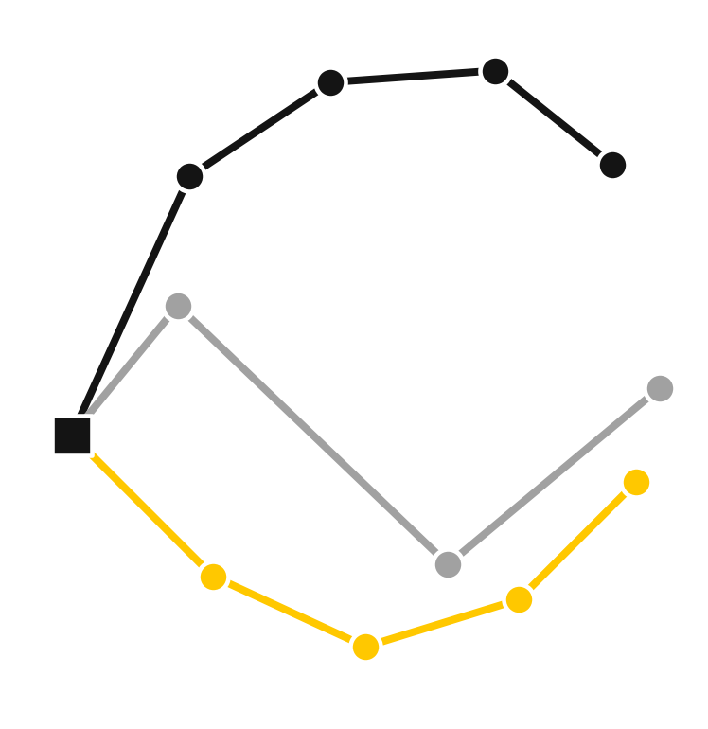
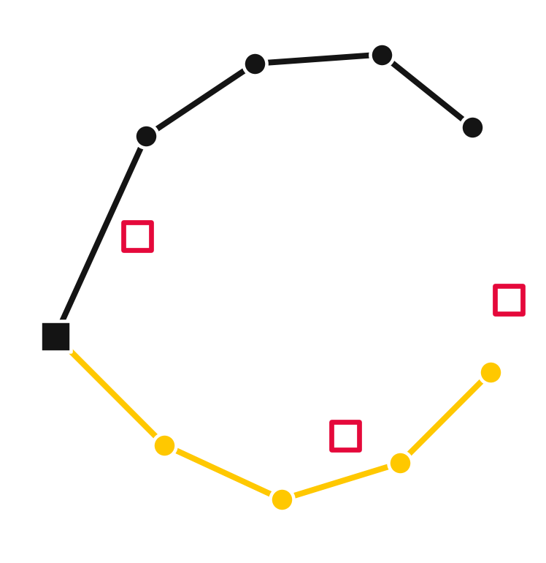
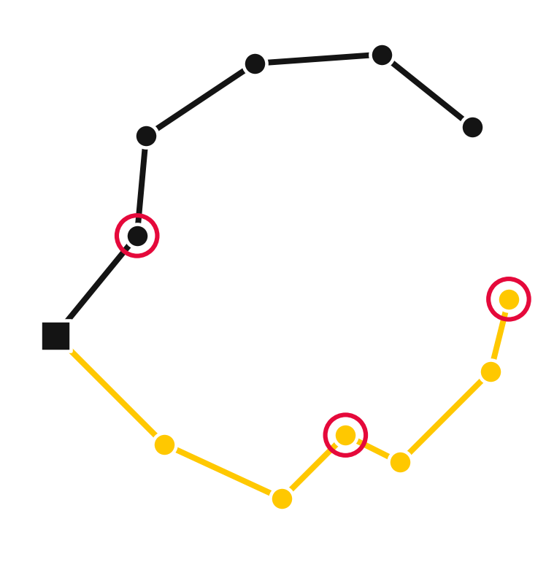
Алгоритм
Шаг 2. Сокращение числа бригад
имитация отжига и ALNS (разрушение и восстановление части плана) в разных потоках
#1
3 бригады
#2
Убрали маршрут
#3
2 бригады
начальный план
его заявки лежат в пуле, штраф за них растёт
заявки разошлись по двум оставшимся маршрутам (обведены)
15

Slide 11
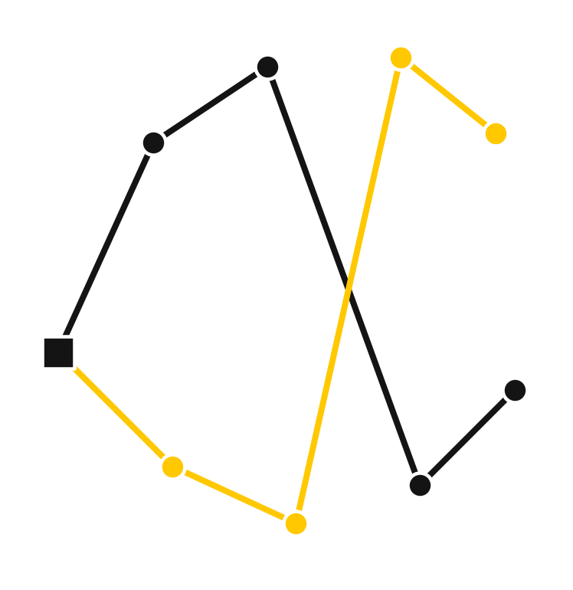
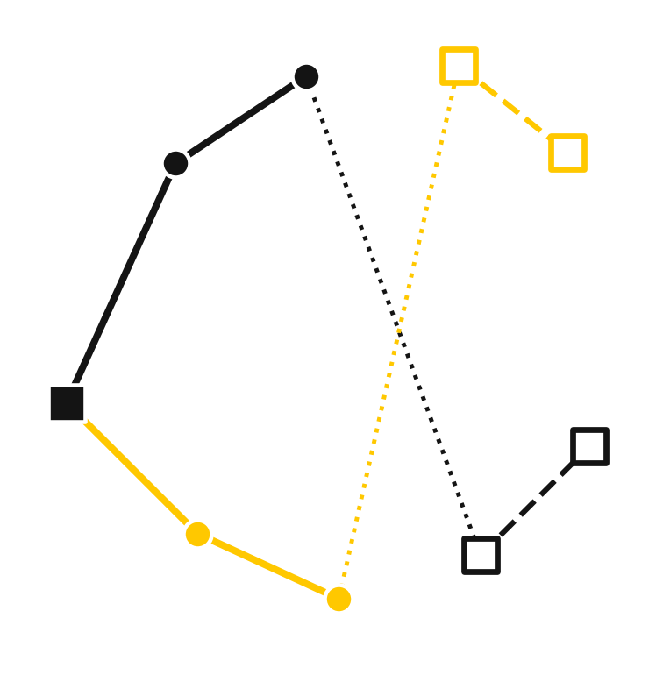
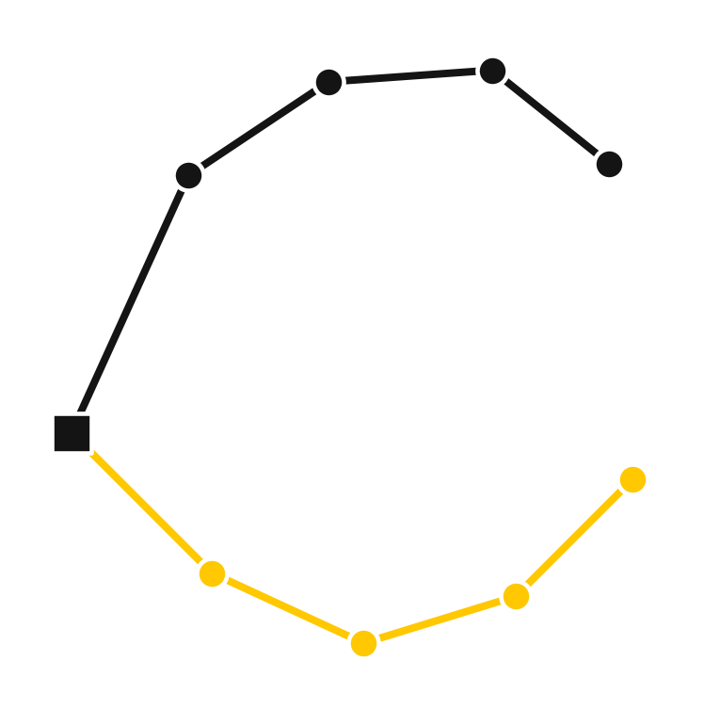
Алгоритм
Шаг 3. Сокращение пробега
SISR (Slack Induction by String Removals) с приёмом решений по правилу отжига
SISR (Christiaens, Vanden Berghe, 2020): удаление цепочек и вставка с пропуском позиций. Хорошо работает на задачах с окнами.
Новый план принимаем по правилу отжига, иногда даже немного худший. Так поиск выходит из локальных минимумов.
Было
Вырезали
Вставили
маршруты пересекаются
по две соседние заявки из двух маршрутов
пробег меньше, окна соблюдены
Пробег сокращаем, когда число бригад уже минимально.
16

Slide 12
Алгоритм
Параллельный поиск: 8 потоков
Отжиг, 2 потока
отжиг
убирает маршрут и перетасовывает заявки мелкими ходами, пока все не встанут в план
подсказка для области
ALNS
ALNS, 2 потока
выбрасывает часть плана и собирает заново; заявки, которые часто остаются без места, дорожают
SISR
сокращает пробег, переставляя цепочки заявок между маршрутами
общее хранилище
лучшего плана
обмен начал маршрутов
SISR
Отжиг со сменой бригад
переносит конец маршрута на свободную бригаду и убирает маленький маршрут, маршруты назначает бригадам венгерским алгоритмом
Обмен начал маршрутов
две бригады меняются заявками до выбранного часа (пример дальше)
ALNS
отжиг со сменой бригад
Подсказка для области
отжиг
ищет план на копии задачи, где выезд бригады из своего района дороже
*На Востоке и Югоцентре нет бригад из области, там последние два потока работают как отжиг со сменой бригад.
17

Slide 13
Алгоритм
Как потоки обмениваются планом
поток 1
отжиг
предложить
хранилище
лучший план
число бригад
пробег
#1
Предложить
Поток кладёт найденный план в хранилище. Хранилище принимает его, только если план допустим и строго лучше текущего.
забрать
поток 2
ALNS
#2
Подхватить меньший парк
Потоки сокращения бригад следят за числом бригад в хранилище. Если кто-то нашёл план с меньшим числом, они продолжают от него.
поток 3
SISR
#3
Миграция
Раз в 5% времени поток, который отстал от лучшего плана больше чем на 0,3%, забирает лучший. Потоки пробега перезапускаются, когда другой поток сократил бригаду.
#4
Переход к пробегу
План лежит под мьютексом, а число бригад и значение цели читаются атомарно, поэтому потоки почти не ждут друг друга. Скорость около 100 тыс. итераций разрушения и восстановления в секунду на поток.
Если число бригад дошло до оценки снизу по суммарной работе, дальше сокращать нечего, и все потоки переходят к километрам.
18

Slide 14
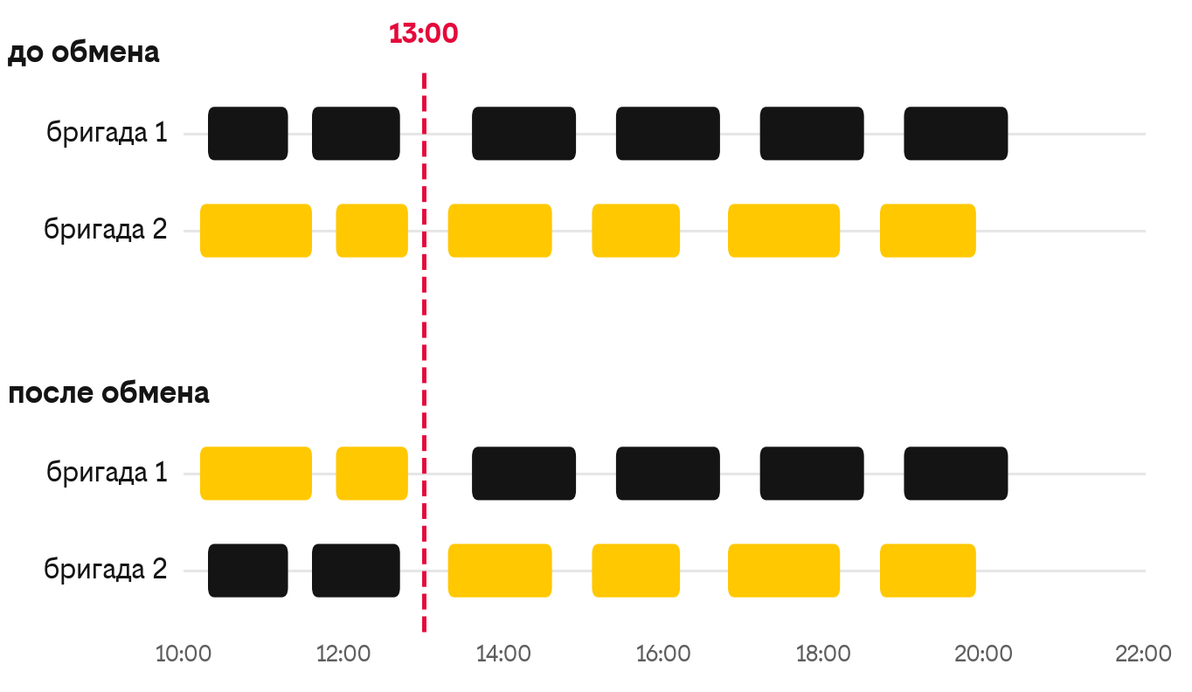
Алгоритм
Юго-восток: бригады из области
Почему трудно
Часть бригад живёт в Кашире, Ступино и Домодедово. Решения распадаются на локальные минимумы, например 11 и 12 бригад на смешанном транспорте, и мелкими ходами между ними не перейти: нужно одновременно перестроить 3–4 маршрута в разных городах.
Что помогает
Обмен начал маршрутов за один ход меняет утренние участки двух бригад, и поиск перескакивает из плохого минимума в хороший.
Обмен начал маршрутов. До выбранного часа бригады меняются заявками, после оставляют свои. Заявки, которые перестали помещаться, вставляются заново и при необходимости вытесняют до трёх других.
19

Slide 15
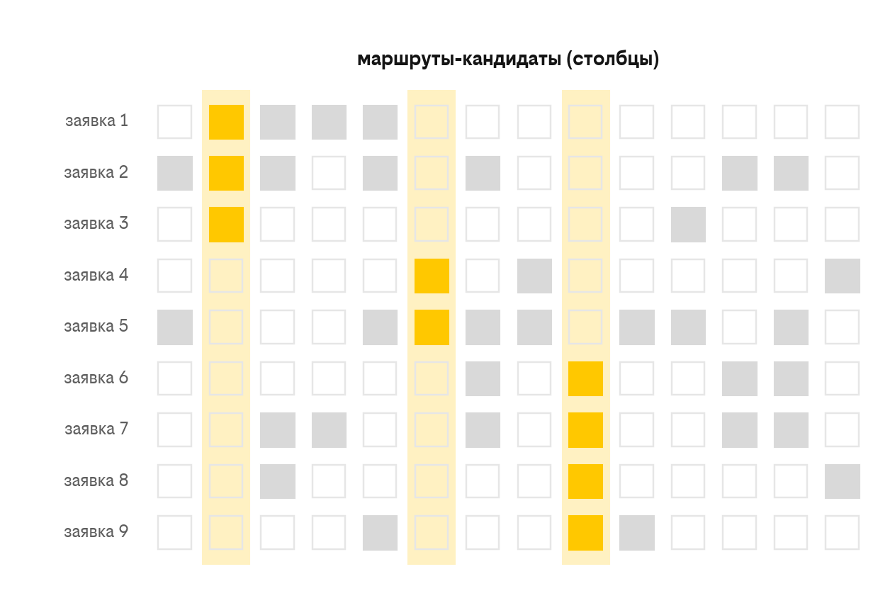
Алгоритм
Нижняя граница: идея
#1
Задача покрытия
Каждый допустимый маршрут одной бригады это столбец таблицы: какие заявки он покрывает и сколько стоит. Нужно выбрать столбцы так, чтобы каждая заявка вошла ровно в один. В целых числах эта задача такая же трудная, как исходная.
#2
Линейная релаксация
Разрешаем брать маршрут частично, например на 0,5. Такое решение нельзя выполнить: полбригады не бывает. Зато его стоимость легко посчитать, и настоящий план не может быть дешевле. Это и есть нижняя граница.
#3
Что она даёт
Если найденный план совпал с границей, он теоретически оптимален: лучшего плана в этих ограничениях не существует. Если не совпал, граница показывает, сколько максимум можно выиграть.
100%
92%
+0,06%
задач: план выходит на доказанный минимум бригад
запусков: план теоретически оптимален целиком
пробег к теоретическому минимуму в среднем за 3 секунды
20

Slide 16
Алгоритм
Нижняя граница: как считаем
#1
Генерация столбцов
#2
Поиск маршрута
Маршрутов миллиарды, поэтому начинаем с небольшого набора и решаем задачу линейного программирования. Она даёт двойственную цену каждой заявки: на сколько км подешевело бы решение, если бы эту заявку не нужно было покрывать. Если маршрут короче суммы цен своих заявок, он покрывает их дешевле текущих маршрутов. Например, цены заявок 5, 6 и 7 км, а маршрут через них 15 км: 15 < 18, маршрут добавляем.
Такой маршрут ищем динамическим программированием. Строим цепочки заявка за заявкой в порядке времени и для каждой храним время окончания, пробег и сумму цен. Цепочку, которая хуже другой по всем трём, отбрасываем. Лучший найденный маршрут добавляем в ЛП, цены пересчитываются, повторяем, пока выгодных маршрутов нет.
#3
Ветвление
#4
Финальная проверка
Если в ответе ЛП остались дробные маршруты, делим задачу на две ветки (например, «эта бригада используется» и «не используется») и решаем каждую. Отсечения — дополнительные неравенства, которые запрещают дробные решения и не мешают настоящим планам.
Перебираем все маршруты, которые по оценке ещё могут дать план лучше найденного (для Востока 12–35 тыс.), и решаем на них точную целочисленную задачу: HiGHS и CP-SAT наперегонки.
*Граница считается отдельно от оптимизатора, для работы и интеграции она не нужна.
21

Slide 17
Алгоритм
Проверка ограничений
✓
Навык
✓
Окно
Независимая проверка
Модуль check_plan в продукте и validate.py в исследованиях не используют код оптимизатора и заново считают время прибытия, ожидание и пробег.
Через них прошли все цифры в презентации.
Если заявку назначить нельзя, интерфейс пишет причину, например «нет навыка „Аварии“».
у бригады есть навык заявки
работа начинается внутри окна
✓
Смена
✓
Транспорт
последняя работа заканчивается до 22:00
время и км берутся из матрицы транспорта бригады
✓
Участок
✓
Полнота
заявки и бригады одного участка
каждая заявка назначена один раз или помечена как неназначенная с причиной
22

Slide 18
Алгоритм
Перепланирование
#1
Выполненные и начатые заявки
Пример: Бригада 4 недоступна с 14:00
не меняем, начатую работу не прерываем
К 14:00 выполнено или начато 29 заявок, их не трогаем. Шесть оставшихся заявок Бригады 4 переходят к другим: пять к резервной бригаде, одна к Бригаде 1.
#2
Новая обычная заявка
ставим в свободный промежуток, остальной план не трогаем
0
+6,4 км
7 → 8
#3
Авария
можно перестроить остаток дня, начать нужно в течение 2 часов
неназначенных
пробега
бригад
#4
Отмена или недоступный инженер
Изменения видны на карте и в таблице «было / стало».
свободное время отдаём неназначенным заявкам, заявки ушедшего другим бригадам
23

Slide 19
03
демо

Slide 20
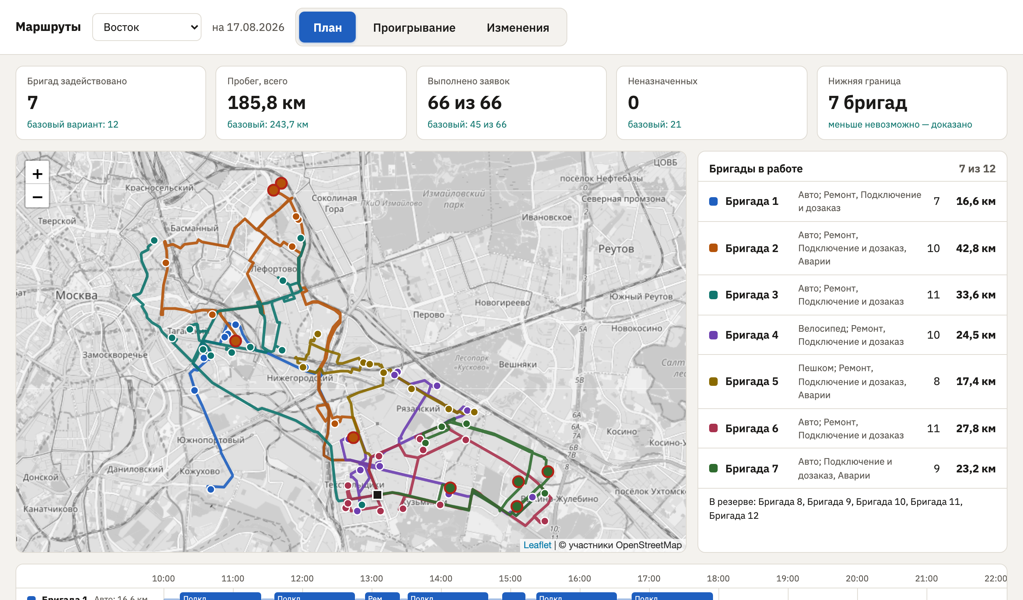
Демо
План на карте
1
Метрики
1
2
бригады, пробег, выполненные и неназначенные заявки; рядом значения базового варианта
3
2
Нижняя граница
меньше 7 бригад нельзя, это доказано
3
Бригады
транспорт, навыки, число заявок и км; внизу бригады в резерве
4
Карта
4
маршруты по улицам, крупные точки — аварии
25

Slide 21
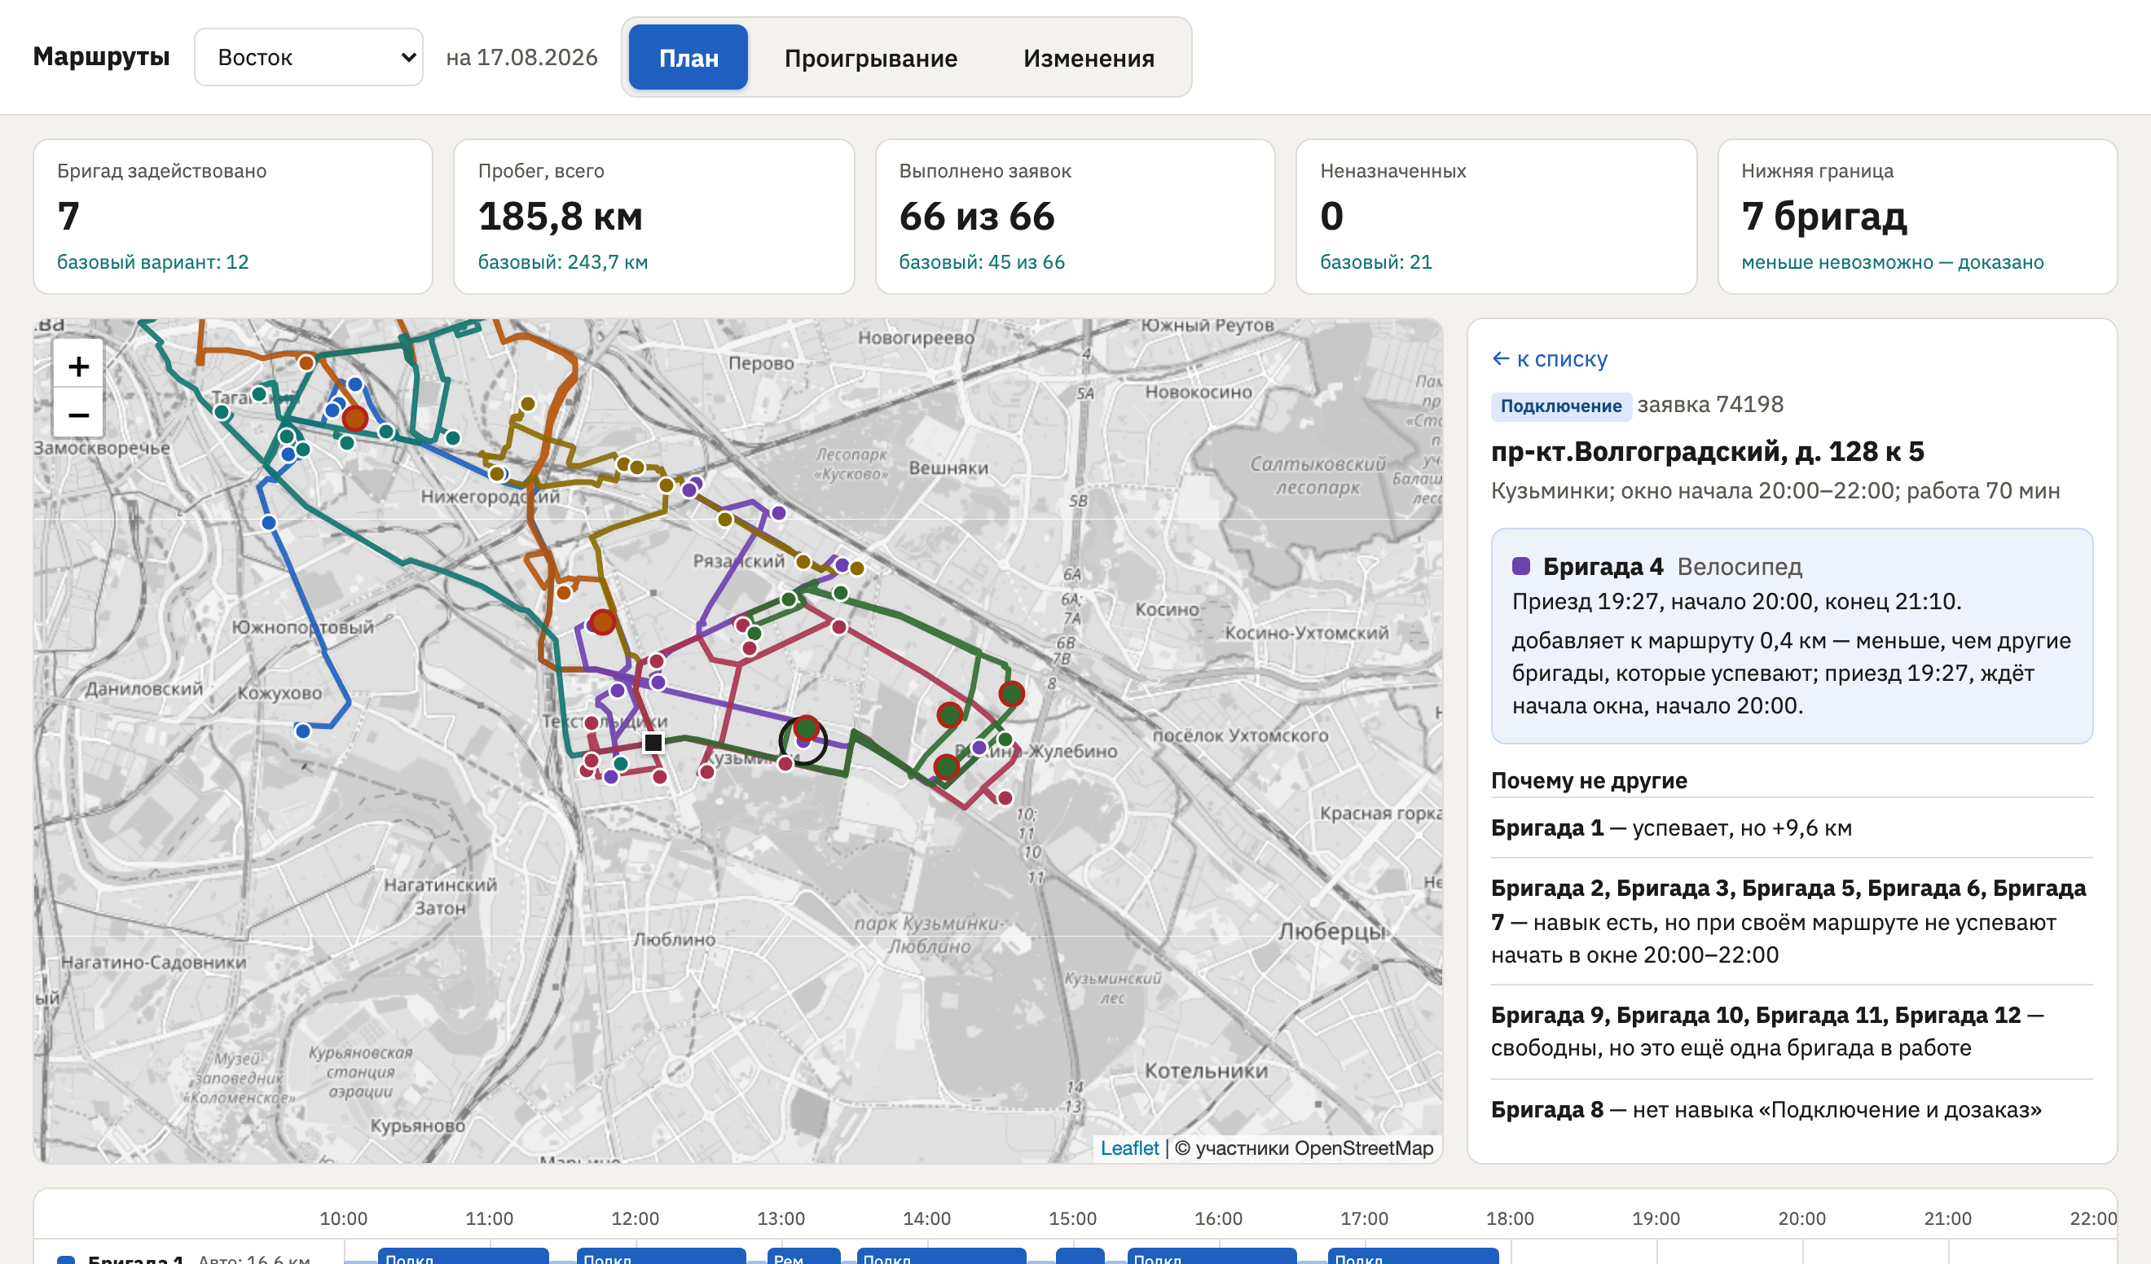
Демо
Объяснение назначения
1
Заявка
подключение в Кузьминках, окно 20:00–22:00, работа 70 минут
1
2
Назначение
Бригада 4 на велосипеде приедет в 19:27 и начнёт в 20:00; маршрут длиннее всего на 0,4 км
2
4
3
Другие бригады
3
Бригаде 1 это +9,6 км, пять бригад не успевают к окну, резервные — лишняя смена, у Бригады 8 нет навыка
4
Карта
маршрут бригады и место заявки в нём
26

Slide 22
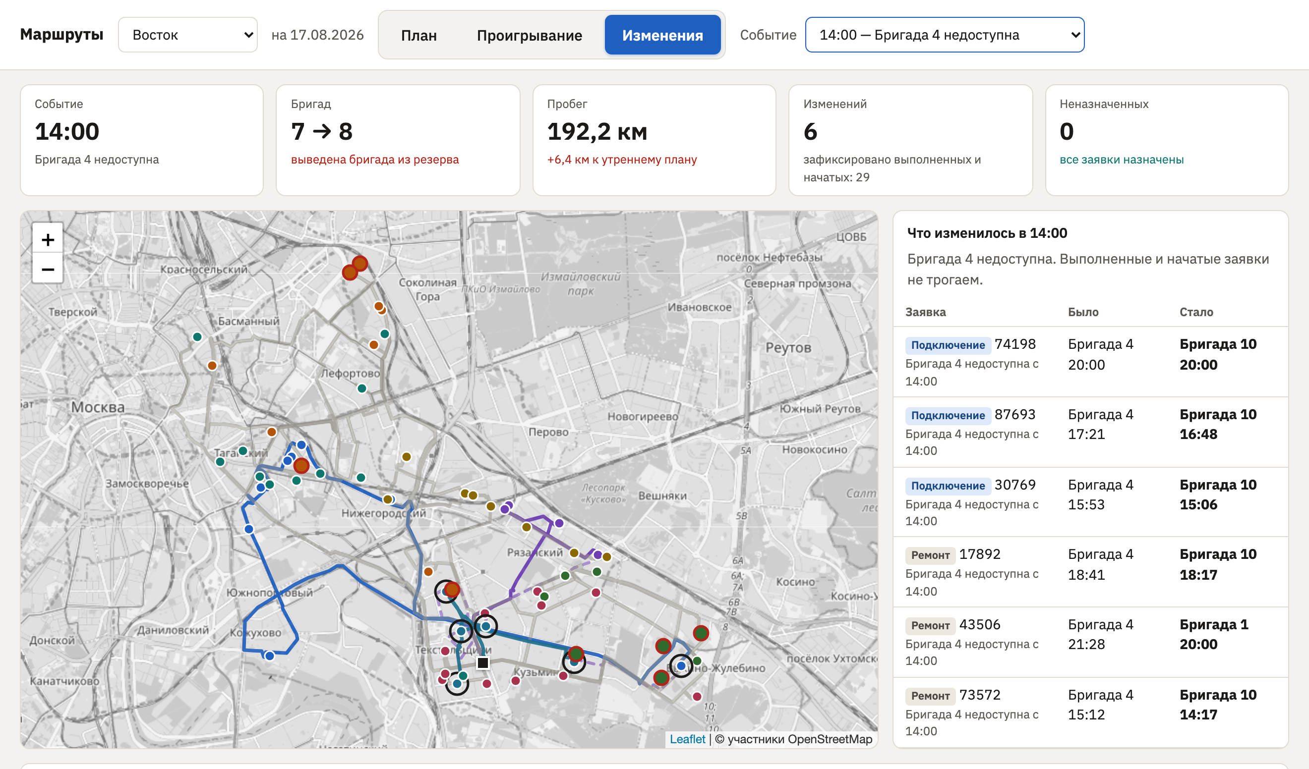
Демо
Событие: Бригада 4 недоступна с 14:00
1
Событие
1
3
14:00; 29 выполненных и начатых заявок закреплены
2
2
Изменения
было и стало по каждой из 6 заявок: пять ушли резервной бригаде, одна Бригаде 1
3
Итог
было 7 бригад, стало 8; пробег 192,2 км, на 6,4 км больше; все заявки назначены
4
Карта
4
новые участки маршрутов, перенесённые заявки обведены
27

Slide 23
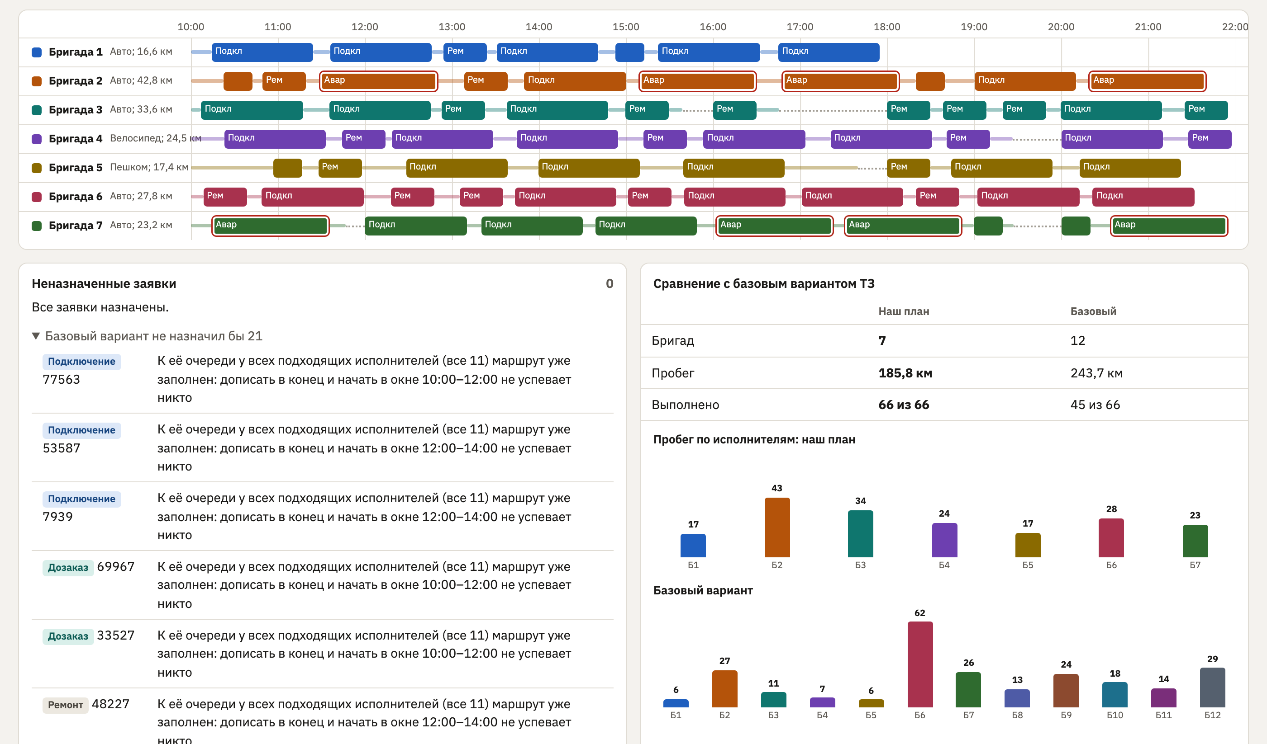
Демо
Шкала дня и сравнение с базовым вариантом
1
1
Шкала дня
работа, дорога и ожидание по каждой бригаде; аварии обведены
2
Неназначенные
2
3
у нас все заявки назначены; ниже список того, что не назначил бы базовый вариант, с причинами
3
Сравнение
4
7 бригад против 12, 185,8 км против 243,7, выполнено 66 заявок против 45
4
Пробег по бригадам
км каждого исполнителя, вторая метрика из ТЗ
28

Slide 24
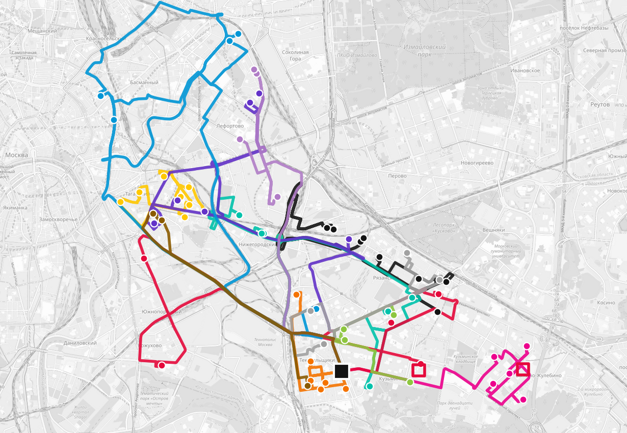
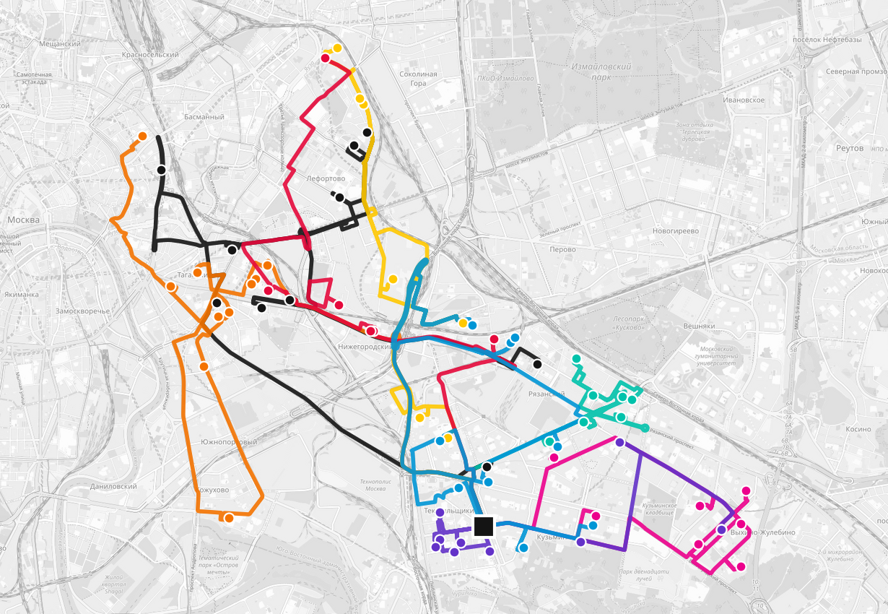
Демо
Реальный день и наш план, Восток
Диспетчер 12 бригад, 229 км, 3 опоздания, 2 заявки без бригады (□)
Наш план 8 бригад, 167 км, без опозданий
*Общественный транспорт, навыки как в реальный день. Линии соединяют заявки в порядке объезда.
29

Slide 25
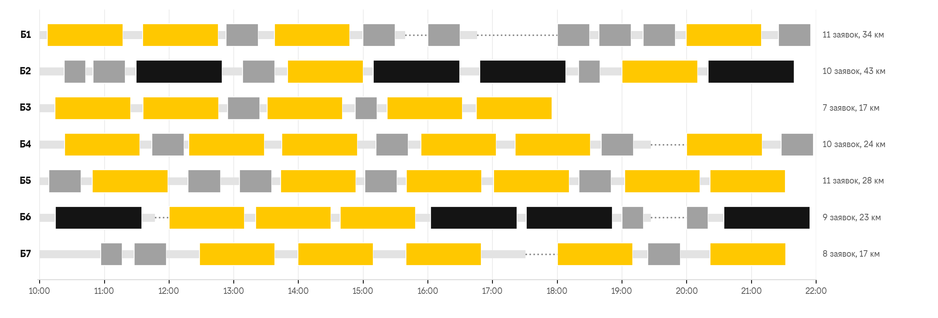
Демо
Загрузка бригад по времени
авария
подключение
ремонт и дозаказ
серая полоса — дорога, пунктир — ожидание окна. Восток, смешанный транспорт
30

Slide 26
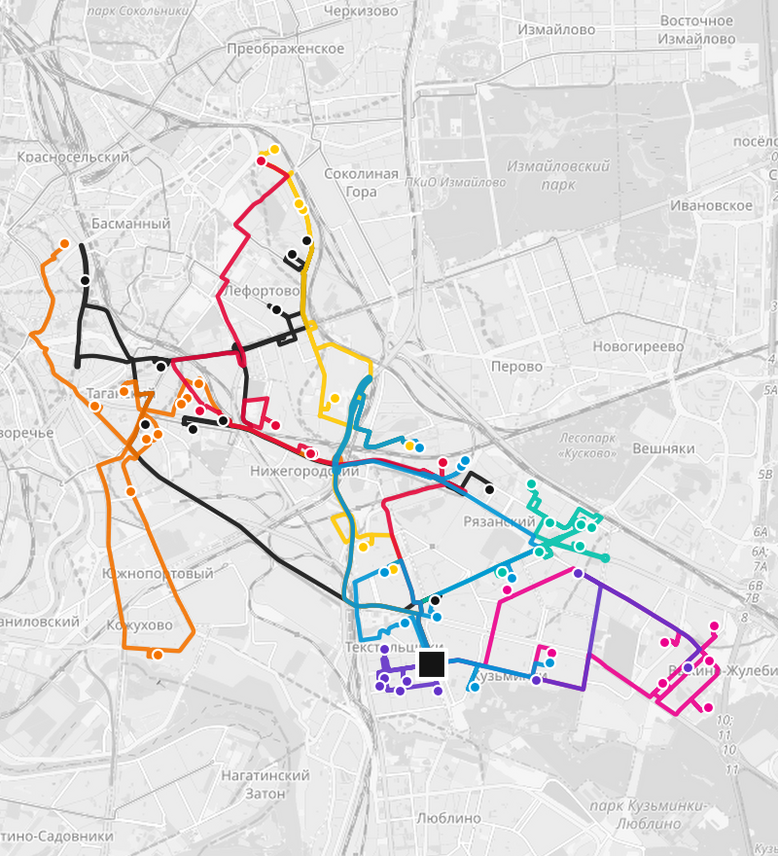
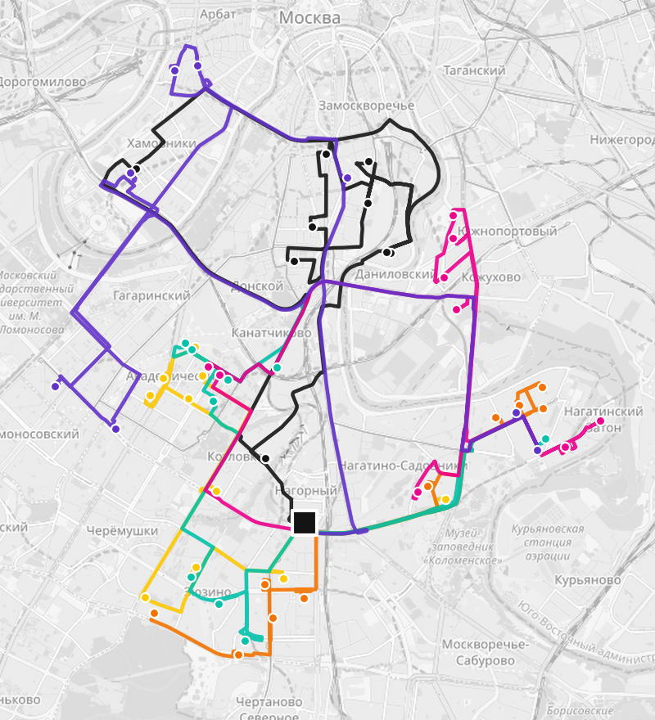
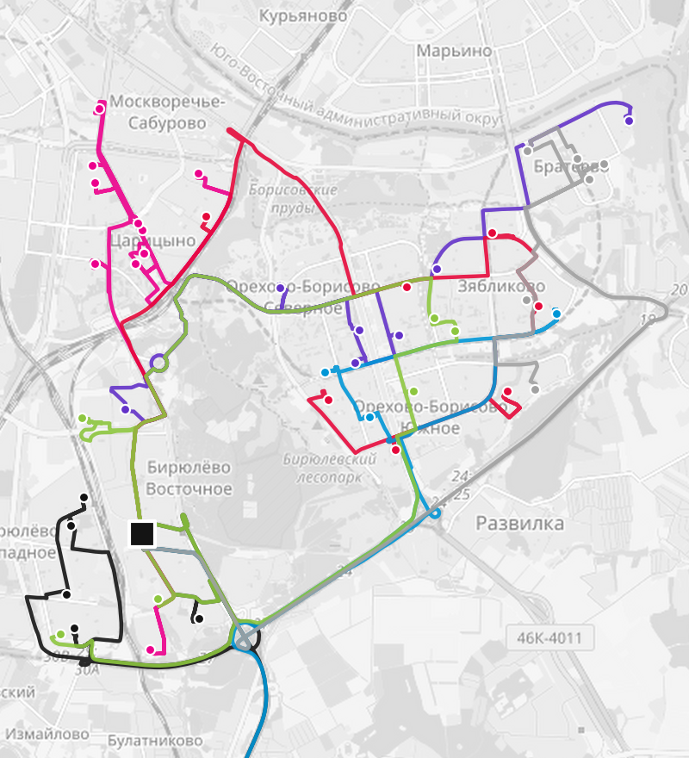
Демо
Наш план на трёх участках
Восток
Югоцентр
Юго-восток
8 бригад вместо 12, 167 км
6 бригад вместо 11, 198 км
11 бригад вместо 12, 413 км
*На карте Юго-востока только московская часть. Три бригады стартуют из Каширы, Ступино и Домодедово.
31

Slide 27
04
результаты

Slide 28
Результаты
Число бригад на реальном дне
0
опозданий и невыполненных заявок в нашем плане
10–35
заявок не выполняет базовый вариант, хотя использует все бригады
2–35
опозданий в реальном плане, если считать по нормативам
33

Slide 29
Результаты
Все варианты реального дня
Участок, транспорт | Реальный день | Базовый ТЗ | Наш план | Оптимальность
Восток, общ. транспорт | 12 бр, 229 км, 3 опозд. | 12 бр, 25 заявок не вып. | 8 бр, 167 км | доказана
Восток, машина | 12 бр, 252 км, 2 опозд. | 12 бр, 19 заявок не вып. | 7 бр, 190 км | доказана
Восток, смешанный |  | 12 бр, 21 заявок не вып. | 7 бр, 186 км | доказана
Югоцентр, общ. транспорт | 11 бр, 228 км, 4 опозд. | 11 бр, 14 заявок не вып. | 6 бр, 198 км | доказана
Югоцентр, машина | 11 бр, 228 км, 2 опозд. | 11 бр, 10 заявок не вып. | 6 бр, 164 км | доказана
Югоцентр, смешанный |  | 11 бр, 13 заявок не вып. | 6 бр, 161 км | доказана
Юго-восток, общ. транспорт | 12 бр, 367 км, 35 опозд. | 12 бр, 35 заявок не вып. | 11 бр, 413 км | доказана
Юго-восток, машина | 12 бр, 380 км, 24 опозд. | 12 бр, 29 заявок не вып. | 9 бр, 436 км | доказана
Юго-восток, смешанный |  | 12 бр, 36 заявок не вып. | 11 бр, 524 км | доказана
*«Доказана»: план оптимален и по числу бригад, и по пробегу, лучшего плана в этих ограничениях нет (нижняя граница совпала с планом).
В ячейках: бригад, км, опоздания или невыполненные заявки. Навыки как в реальный день, смешанный транспорт задали мы.
34

Slide 30
Результаты
Сравнение с OR-Tools, PyVRP и VROOM
Все заявки выполнены
у нас и у PyVRP в 84 задачах из 88, у VROOM в 79, у OR-Tools в 78. В 4 задачах выполнить все заявки нельзя.
На контрольном дне
в 24 задачах PyVRP использует 198 бригад, наш оптимизатор 188 при доказанном минимуме 187.
Почему свой оптимизатор
библиотеки учитывают число бригад как слагаемое общей стоимости. Мы сокращаем парк отдельной фазой.
35

Slide 31
Результаты
Доказанная оптимальность
Контрольный день
Реальные дни 28–29.09
Сгенерированные участки
24/24
24/24
40/40
36/40
24/24
21/24
задач:
доказан
минимум бригад
задач:
весь план
теоретически
оптимален
задач:
доказан
минимум бригад
задач:
весь план
теоретически
оптимален
задач:
доказан
минимум бригад
задач:
весь план
теоретически
оптимален
Нижняя граница нужна только для доказательства: она показывает, что выбранный подход близок к теоретическому пределу. Для работы оптимизатора и интеграции её считать не нужно. Граница считается 1–3 минуты, полное доказательство от минуты до часа.
До оптимума в 81 задаче из 88 лучший план совпал с теоретической нижней границей. В остальных 7 он достигает в среднем 99,2% теоретического оптимума по км (не меньше 96,8%), по всем 88 задачам 99,94%.
36

Slide 32
Результаты
Скорость работы
1 с
хватает, чтобы во всех 24 задачах выйти на доказанный минимум бригад; пробег 99,6% от теоретического минимума
3 с
на участок в продукте: все 24 плана совпадают с теоретическим оптимумом целиком
< 1 ч
на 1000 участков на одном ноутбуке при 3 секундах на участок
*24 задачи контрольного дня; 8 потоков на ноутбуке, один запуск.
37

Slide 33
Результаты
Что пробовали
Подход | Результат
Жадные: сортировка по окну, ближайший сосед, заметание, экономия Кларка–Райта | много бригад
Графовые: покрытие путями, поток, венгерский по слотам | слабее; венгерский оставили для назначения бригад
Табу-поиск, лучевой поиск, облегчённый HGS | хуже отжига и ALNS за 1 секунду
OR-Tools, PyVRP, VROOM | в среднем на 0,5–0,7 бригады больше
Собрать план из лучших маршрутов разных запусков (точный подбор CP-SAT) | почти без выигрыша: короче лишь в 4 задачах из 30, максимум на 3,4 км
Подсказки по видам транспорта, план по кластерам | в среднем без выигрыша
Отжиг, ALNS, SISR в 8 параллельных потоках | используем
38

Slide 34
Результаты
Эффект и ограничения
35 → 25
35 → 22
0
бригад в день, общественный транспорт
бригад в день, машина
опозданий, в реальном плане их от 2 до 35
Теоретический оптимум по бригадам — во всех 88 тестовых задачах, по километражу — в 81 из 88; в остальных 7 план достигает в среднем 99,2% оптимума по км.
Ограничения
Что дальше
экономия бригад рассчитана при смене 10:00–22:00 без перерывов
общественный транспорт по средней скорости, без расписаний
аварию ставим как можно раньше только при перепланировании (не позже 2 часов)
стоимость бригады в км как настройка диспетчера
пробки, расписания транспорта, обеды, разные смены
планирование на несколько дней, ручное переназначение с проверкой
39

Slide 35
Результаты
Технологии
Оптимизатор
Оценка нижней границы
Дороги
C++17, свои эвристики, 8 потоков
Python, HiGHS, CP-SAT: генерация столбцов и точные задачи; нужна только для оценки качества плана
OSRM в Docker, OpenStreetMap Москвы и области
Тесты
Интерфейс
Данные
модульные и сквозные (pytest): вход, расписание, проверка плана, объяснения, перепланирование
страница диспетчера: карта по улицам, шкала, проигрывание дня, изменения
на входе заявки и бригады в xlsx или CSV, на выходе plan.xlsx и plan.json
Запуск: одна команда на участок
python -m dispatch plan "Восток заявки.xlsx" -b "Восток бригады.xlsx" -o out/Восток
в папке результата план, метрики, причины неназначения и объяснения; демо целиком — docker compose up
40

Slide 36

Команда Trdelnik
Никита Подгузов
Ксения Шор
капитан, бекенд-разработчик
дизайнер
@Nikitosh
@KseniiaShor
спасибо

